Slide 1
2021년 현대교회 유치부
친구들과 선생님 소개합니다

Slide 2
말씀
엄예슬 사모님

Slide 3
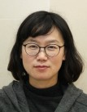
유치부 부장
이정임 권사님

Slide 4
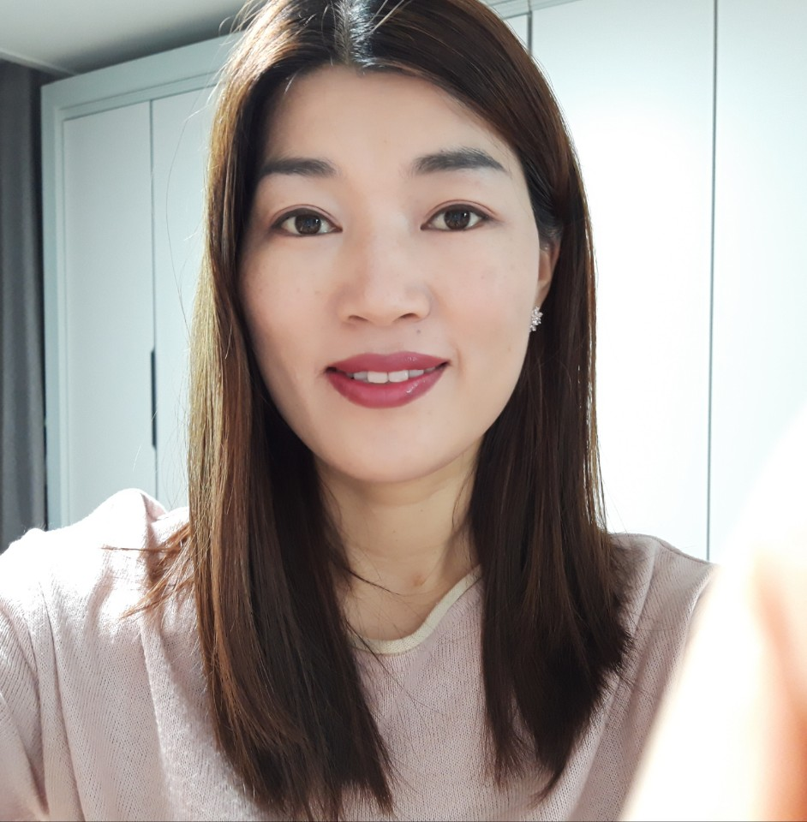
7세
김라현
한도윤
이예인
서윤하
오은경 선생님

Slide 5
7세
현하영
안지혁
이시완
신민하
신선애 선생님

Slide 6
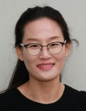
7세
류세라 선생님

Slide 7
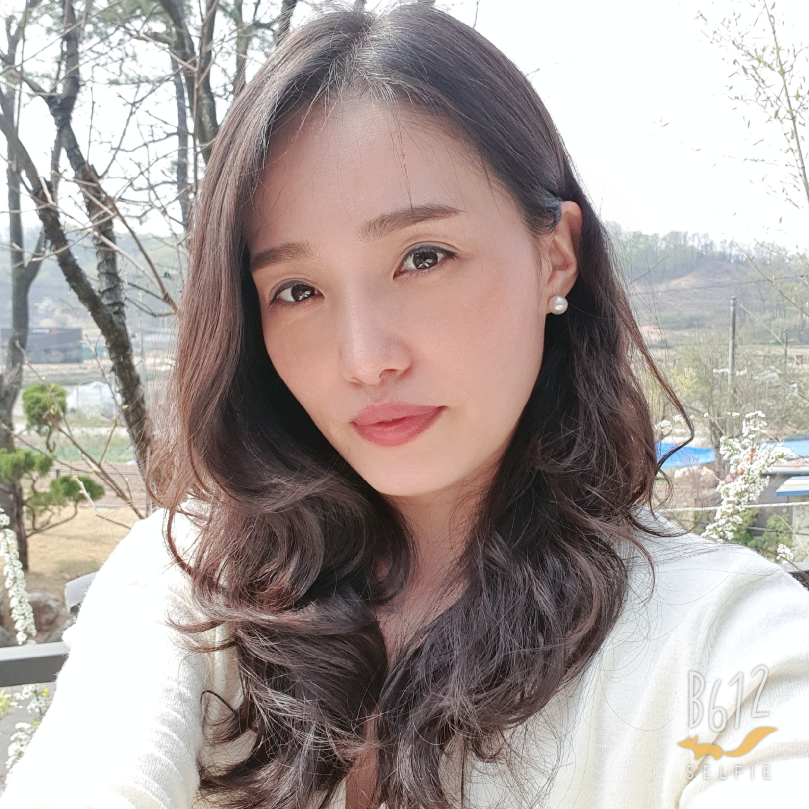
6세
김수연
이라임
신서우
주하담
허소영 선생님

Slide 8
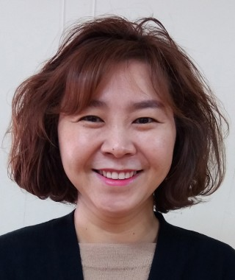
6세
최예서
박시윤
한은호
김지유
김현희 선생님

Slide 9
5세
김도경
서주원
이홍순 선생님

Slide 10
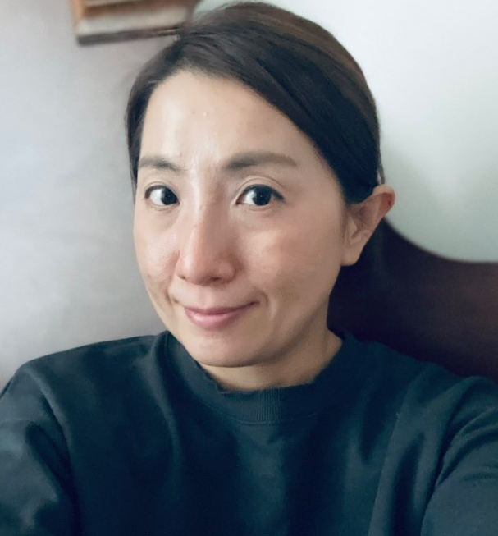
5세
김사랑
신도준
임지섭
김일해 선생님

Slide 11
3~4세
박로빈 서호원
현하빈 박로제
한시윤 이나엘
정하윤 신나은
지민정 선생님

Slide 12
찬양팀
반주
찬양
김하민
이사랑

Slide 13
감사합니다.
기쁨. 감사가 충만한 유치부 되길 기도 합니다

